Slide 1
Space Commander v0.7 Changelog
Работа студента группы сп-14-2 Чикиша Даниила

Slide 2
Основные нововведения
Новая более совершенная реализация "мотора" космических кораблей.
Обновление физического поведения объектов;
Ребалансировка характеристик кораблей;
Ребалансировка характеристик вооружения;
Улучшение архитектуры;
Новое оборудование;
Улучшение интерфейса.

Slide 3
Сравнение Реализаций
V0.6
V0.7
Единый режим работы(максимальная скорость ограничена, инерция затухает)
Влияние статических параметров не интуитивно понятно;
Ручное управление и ИИ реализуется различными принципами.
Два режима работы:
Безинерциооный(скорость ограничена, инерция компенсируется, используется ИИ и игроком по умолчанию)
Инерционный(без ограничений, активируется игроком)
Статические параметры оказывают ожидаемое влияние;
Игрок и ИИ взаимодействуют с единым интерфейсом.

Slide 4
Обновление Физики
Существенно увеличено игровое пространство (больше чем в десять раз).
Изменения кораблей:
Убрано трение;
Масса приведена к значения реальных аналогов;
Исправлен масштаб некоторых моделей.
Изменения оружия:
Добавлена отдача;
Характеристики приведены к значения реальных аналогов (скорострельность, эффективная дальность и разброс, начальная скорость и масса снаряда)

Slide 5
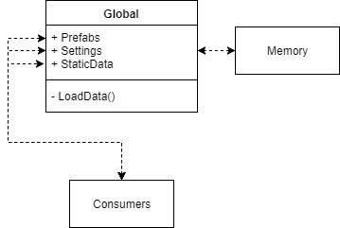
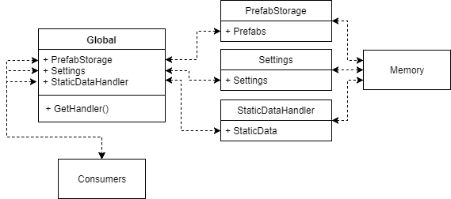
Изменения архитектуры
V0.6
V0.7

Slide 6
Новое оборудование
Оружие
Модули
Ракетная установка FireStorm - ракетное оружие магазинного типа, способна выпустить двадцать ракет менее чем за секунду, большой разброс, долгая перезарядка;
Тяжелая ракета Thunderbolt – самонаводящаяся, при детонации выпускает тяжелую шрапнель, которая в мгновение разряжает щиты корветов и способны нанести критический урон корпусу, среднее ускорение, средняя скорость поворота;
Тяжелая ракета DragonTooth – самонаводящаяся, самостоятельно находит цель, создает большой взрыв, низкое ускорение, высокая скорость поворота, угол наведения 360⁰.
Активная защитная матрица – уничтожает летящие снаряды в передней полусфере корабля;
Лазерная система ПРО – вызывает детонацию вражеских ракет;
Гравитационный удар – придает очень большой кинетический импульс вражескому кораблю и повреждает корпус;
Перегрузка реактора – вместо обычного взрыва, при разрушении корабля создается ядерный;
Установка для запуска ядерных торпед;
Постановщик магнитных мин.

Slide 7
Изменения пользовательского интерфейса
Добавлен нулевой экран загрузки и переход между сценами;
Изменены точки расположения камеры при ручном управлении;
Камера для демонстрации корабля теперь не закреплена;
Добавлена минимальная настраиваемость интерфейса;
Применены новые шрифты.

Slide 8

Демонстрация работы

